Slide 1
Рассказ детям «СВЕТЛЫЙ ПРАЗДНИК ПАСХИ»
Составитель:
Никифорова Л.А.
Воспитатель I категории
МБДОУ Аннинский д/с ОРВ «Росток»

Slide 2
Вступление:
- Ты знаешь, что скоро наступит праздник, на который мы будем красить яйца, делать творожную пасху и печь куличи. Знаешь, как этот праздник называется? – Пасха.
А как Пасха по-другому называется, знаешь? - Воскресение Христа.
Этот праздник считается самым главным праздником для всех верующих в Бога. Он - самый торжественный и самый радостный из всех праздников.
А знаешь почему? Потому что в этот день случилось самое великое чудо на земле, которое дало людям надежду на вечную жизнь.

Slide 3
История праздника.
- Дело в том, что когда-то давно на земле жил Иисус Христос - сын Бога. И пришёл Иисус Христос на землю, помочь людям и спасти их от смерти, чтобы их души не попали в ад.

Slide 4
- Ад - это другой мир, в котором правит Дьявол. Душа в этом мире мучается в огне.

Slide 5
- Иисус Христос говорил людям, что, если они перестанут грешить, тогда Бог их простит. И после смерти их душа будет попадать в Рай, к Богу.
- Иисус Христос объяснял всем людям, что для того, чтобы не грешить, нельзя делать плохих поступков, нельзя никого обижать, никогда нельзя обманывать, нужно всегда говорить только правду. Так всегда делал и сам Иисус Христос.

Slide 6
- Многим людям, и Царю, который правил в то время, это не нравилось. Царь не хотел, чтобы все люди становились лучше и знали правду, ведь тогда он не сможет править. И поэтому Царь приказал убить Иисуса Христа, если тот не перестанет делать людям добро. Но Иисус Христос не испугался. Он хотел, спасти людей, чтобы люди стали лучше, чтобы они перестали грешить и Бог их простил и пустил к себе в рай. В то время самое страшное и позорное наказание было распятие на кресте, потому что так убивали только бандитов. И, чтобы испугать людей, которые хотели стать хорошими, и убедить всех, что Иисус Христос обманщик, его тоже, как бандита, распяли на кресте.

Slide 7
- После смерти Иисуса Христа положили в специальное место для мёртвых – гробницу. А через три дня и три ночи Иисус Христос воскрес из мёртвых. Тем самым доказал людям, что всё, что он говорил правда и, что если не грешить, то Бог откроет для них Рай. И после
смерти их душа сможет там
жить ещё лучше.
У всех людей появилась
уверенность, что их душа
может быть бессмертна,
если они станут лучше.

Slide 8
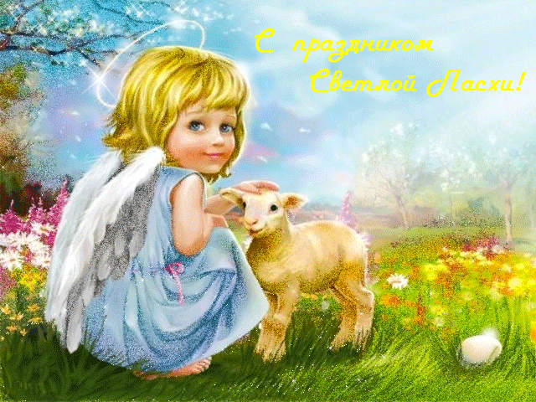
День, когда Иисус Христос воскрес, назвали Пасхой.
И он стал самым радостным и счастливым днём для всех людей. Именно поэтому
первое, что надо
произносить, в день
Пасхи, когда видите
кого-то:
«Иисус воскресе»,
а в ответ Вам должны
сказать:
«Воистину воскресе». И наоборот.

Slide 9
Символы Пасхи.
Символ - яичко. Яичко стало символом Пасхи, потому что Иисус Христос возродился к новой жизни из гробницы. А из скорлупы яйца рождается новая жизнь. Яйца раньше красили только в красный цвет, так как красный цвет означает кровь, которую пролил Иисус Христос на кресте, отстаивая жизнь людей.

Slide 10
Символы Пасхи.
Символ – кулич. Куличи пекут на Пасху, потому что всегда хлеб считался самым главным блюдом на столе. Поэтому, с момента как Иисус Христос воскрес, ему на стол подавали специальный хлеб. В наше время этот хлеб называется куличом. И его всегда пекут на Пасху, чтобы он был на столе.

Slide 11
Символы Пасхи.
Символ - творожная пасха. Также подавалась на стол, её помещали в специальную деревянную посуду – пасочницу. Наверху пасочницы должны быть буквы ХВ (Христос воскрес), а по бокам - изображения креста, копья и трости, также ростков и цветов, символизирующих страдания и воскресение Иисуса Христа.

Slide 12
Как празднуют Пасху?
Самое главное событие этого светлого праздника - посещение торжественной церковной службы и освящение куличей, яиц, вина и др. пасхальной еды.
Еду можно освятить и накануне праздника - в субботу. Что большинство и делает. Обычай освящать пасхальную еду в храме очень красивый. Такой поход объединяет детей и взрослых.
Но в сам праздник обязательно надо сходить в храм: поставить свечку, подать нищим монетку
или кулич. А по возвращении из
храма самое время накрыть
праздничный стол, украсить его
поделками, позвать близких в
гости (бабушек, дедушек). И тогда
можно поиграть в веселые
пасхальные игры.

Slide 13
Пасхальные игры.
Поиск пасхальных яиц и сюрпризов
-Взрослый заранее прячет в помещении или на дачном участке пасхальные яйца и призы, а дети должны будут их найти. Найденные сюрпризы дети забирают себе.

Slide 14
Пасхальные игры.
Традиционная пасхальная игра на Руси - катание яиц.
Для этих целей взрослые мастерили детям горку с бортиками, по которой можно было скатывать яйца. Вокруг нее на ровной поверхности раскладывали небольшие сувенирчики и крашеные яйца. Играющие дети подходили по очереди к горке и скатывали каждый свое яйцо. Выигрышем становился тот предмет, которого яйцо коснулось. Траектория яиц задается поворотом горки.

Slide 15
Пасхальные игры.
Издавна существует традиция "чокаться" друг с другом яйцами. Яйцо берут в руки тупым либо острым концом от себя и ударяют им об яйцо соперника. Выиграет тот, чье яйцо останется целым. Победитель забирает себе яйцо проигравшего.

